Slide 1
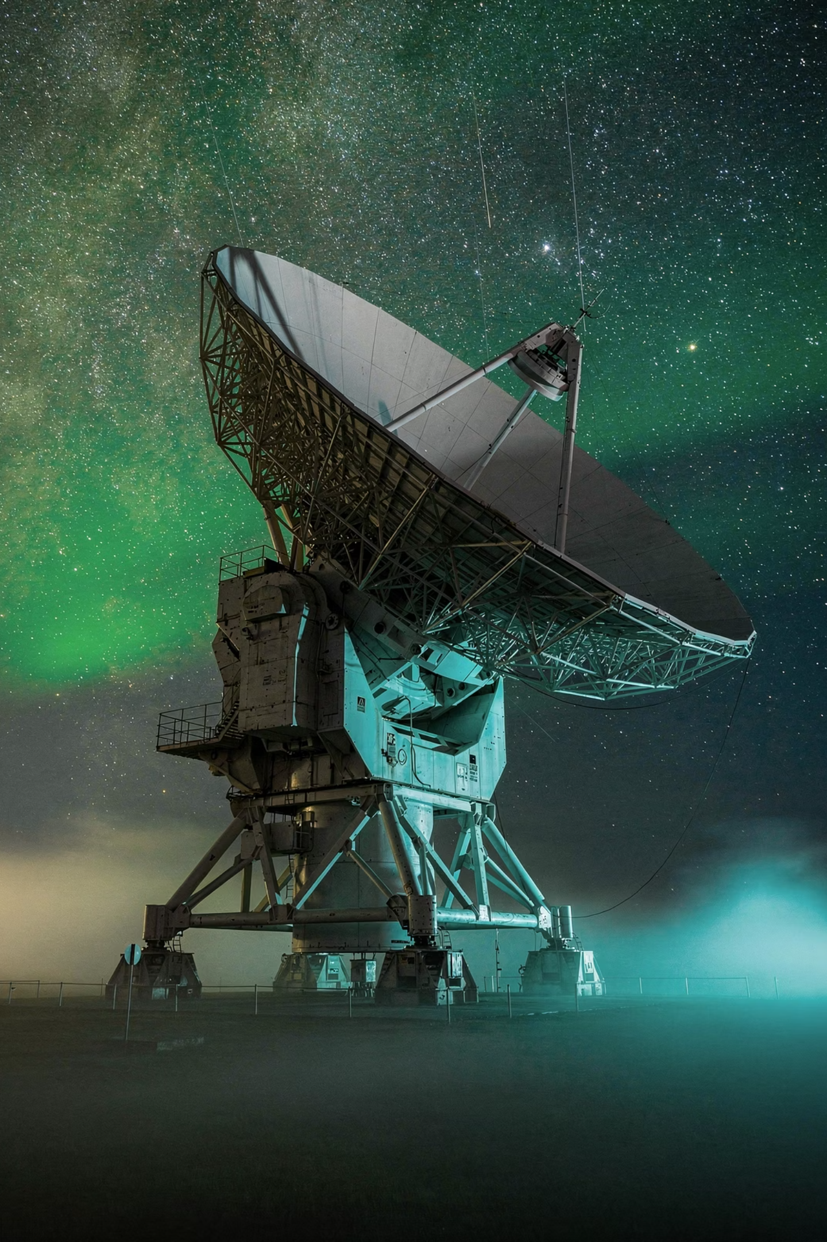
Где искать инопланетян?
Научный детектив: Как астрономы ищут живые организмы в ледяных безднах космоса
4UROK.RU

Slide 2



Рецепт жизни во Вселенной
Чтобы на планете зародилась жизнь, ей почти всегда необходимы три ключевых ингредиента. Именно по этим признакам учёные ищут обитаемые миры.
Жидкая вода
Источник тепла
Строительный материал
Главный растворитель и среда обитания для любых известных форм жизни.
Солнечный свет или внутренняя энергия планеты, согревающая её недра.
Углерод и другие химические элементы — «кирпичики» всех живых существ.

Slide 3
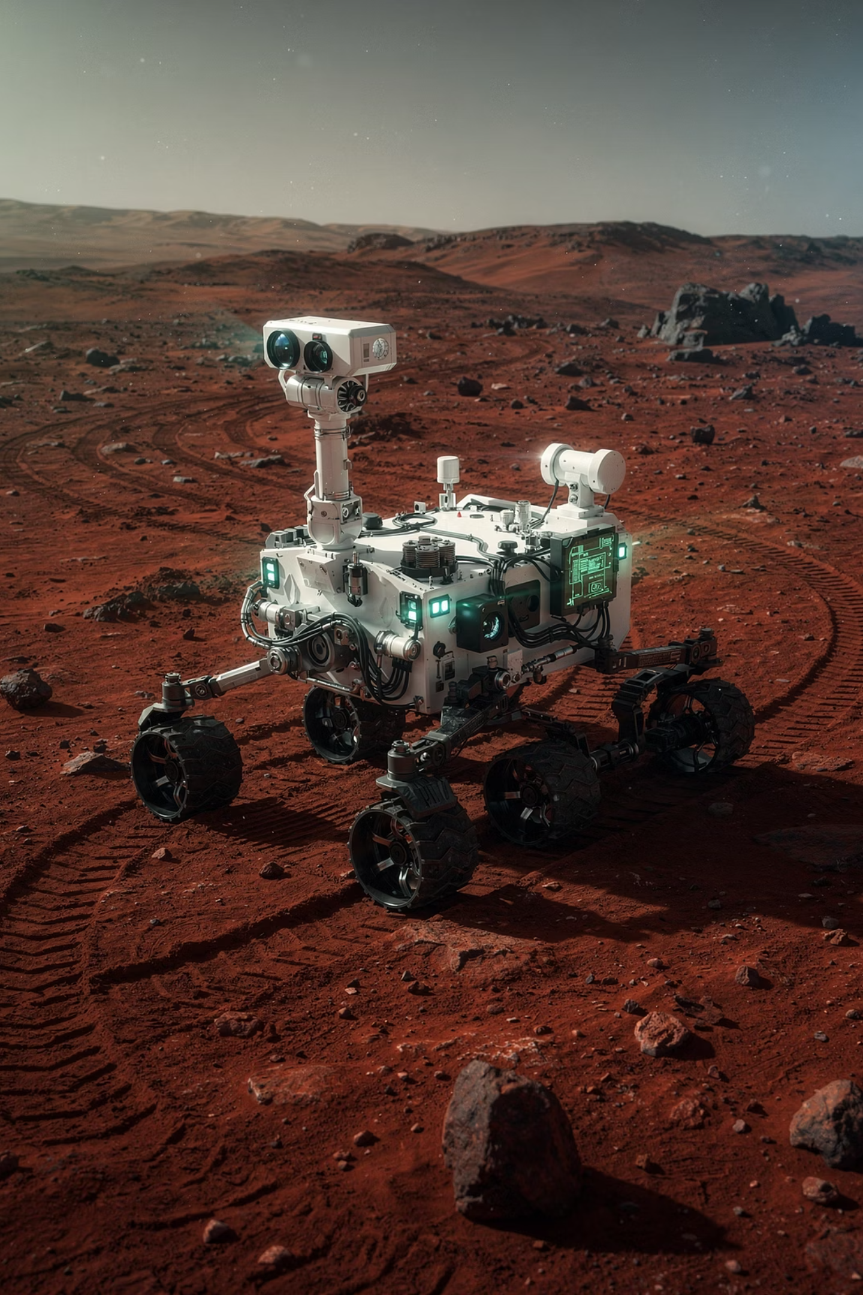
Роботы-детективы на Марсе
Раньше на Марсе текли бурные реки и плескались озёра. Сегодня это сухая ледяная пустыня — но её тайны ещё не раскрыты. Умные марсоходы каждый день бурят скалы и берут пробы грунта, выискивая следы древних микробов, которые могли существовать миллиарды лет назад.

Slide 4
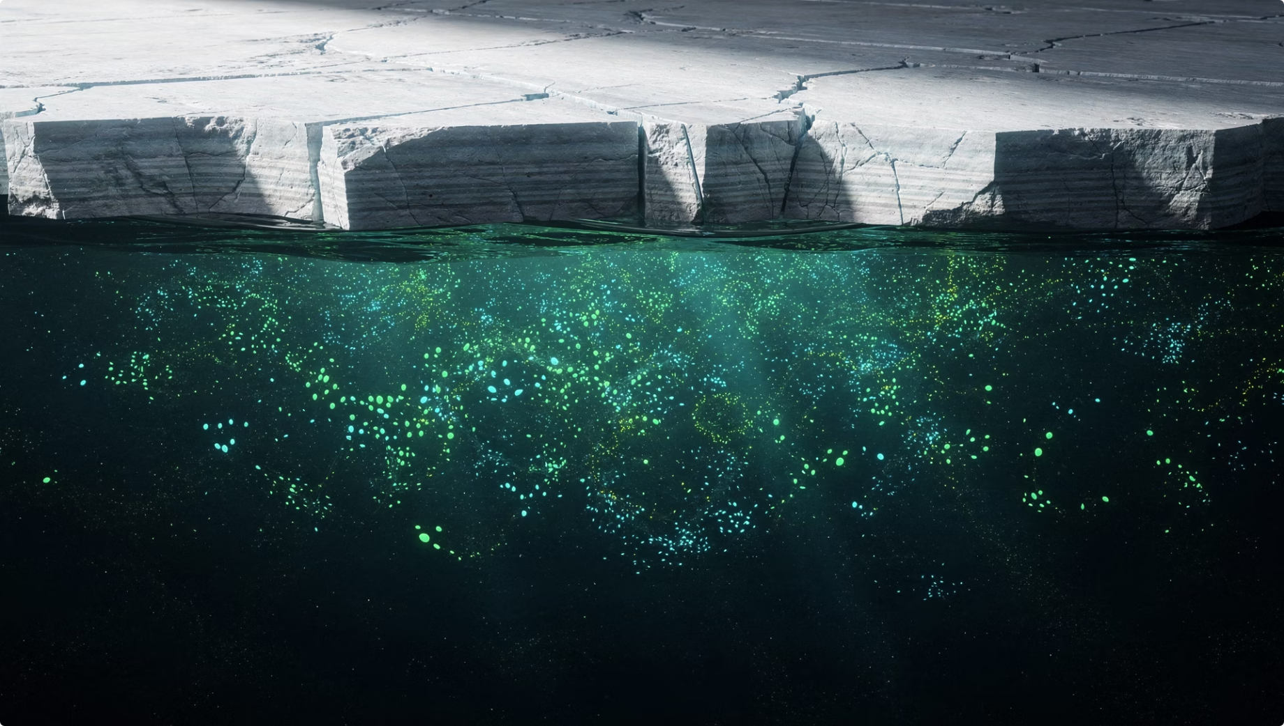

Секретный океан Европы
Спутник Юпитера
Европа полностью покрыта толстым панцирем льда. Но под этой коркой скрывается гигантский океан жидкой воды — больше, чем все земные моря вместе взятые.
Откуда тепло?
Гравитация Юпитера разминает недра Европы, разогревая их изнутри. Там тепло и темно — идеальные условия для морских микроорганизмов или водорослей.
Миссия NASA «Европа Клиппер» отправится к спутнику в 2030 году.

Slide 5
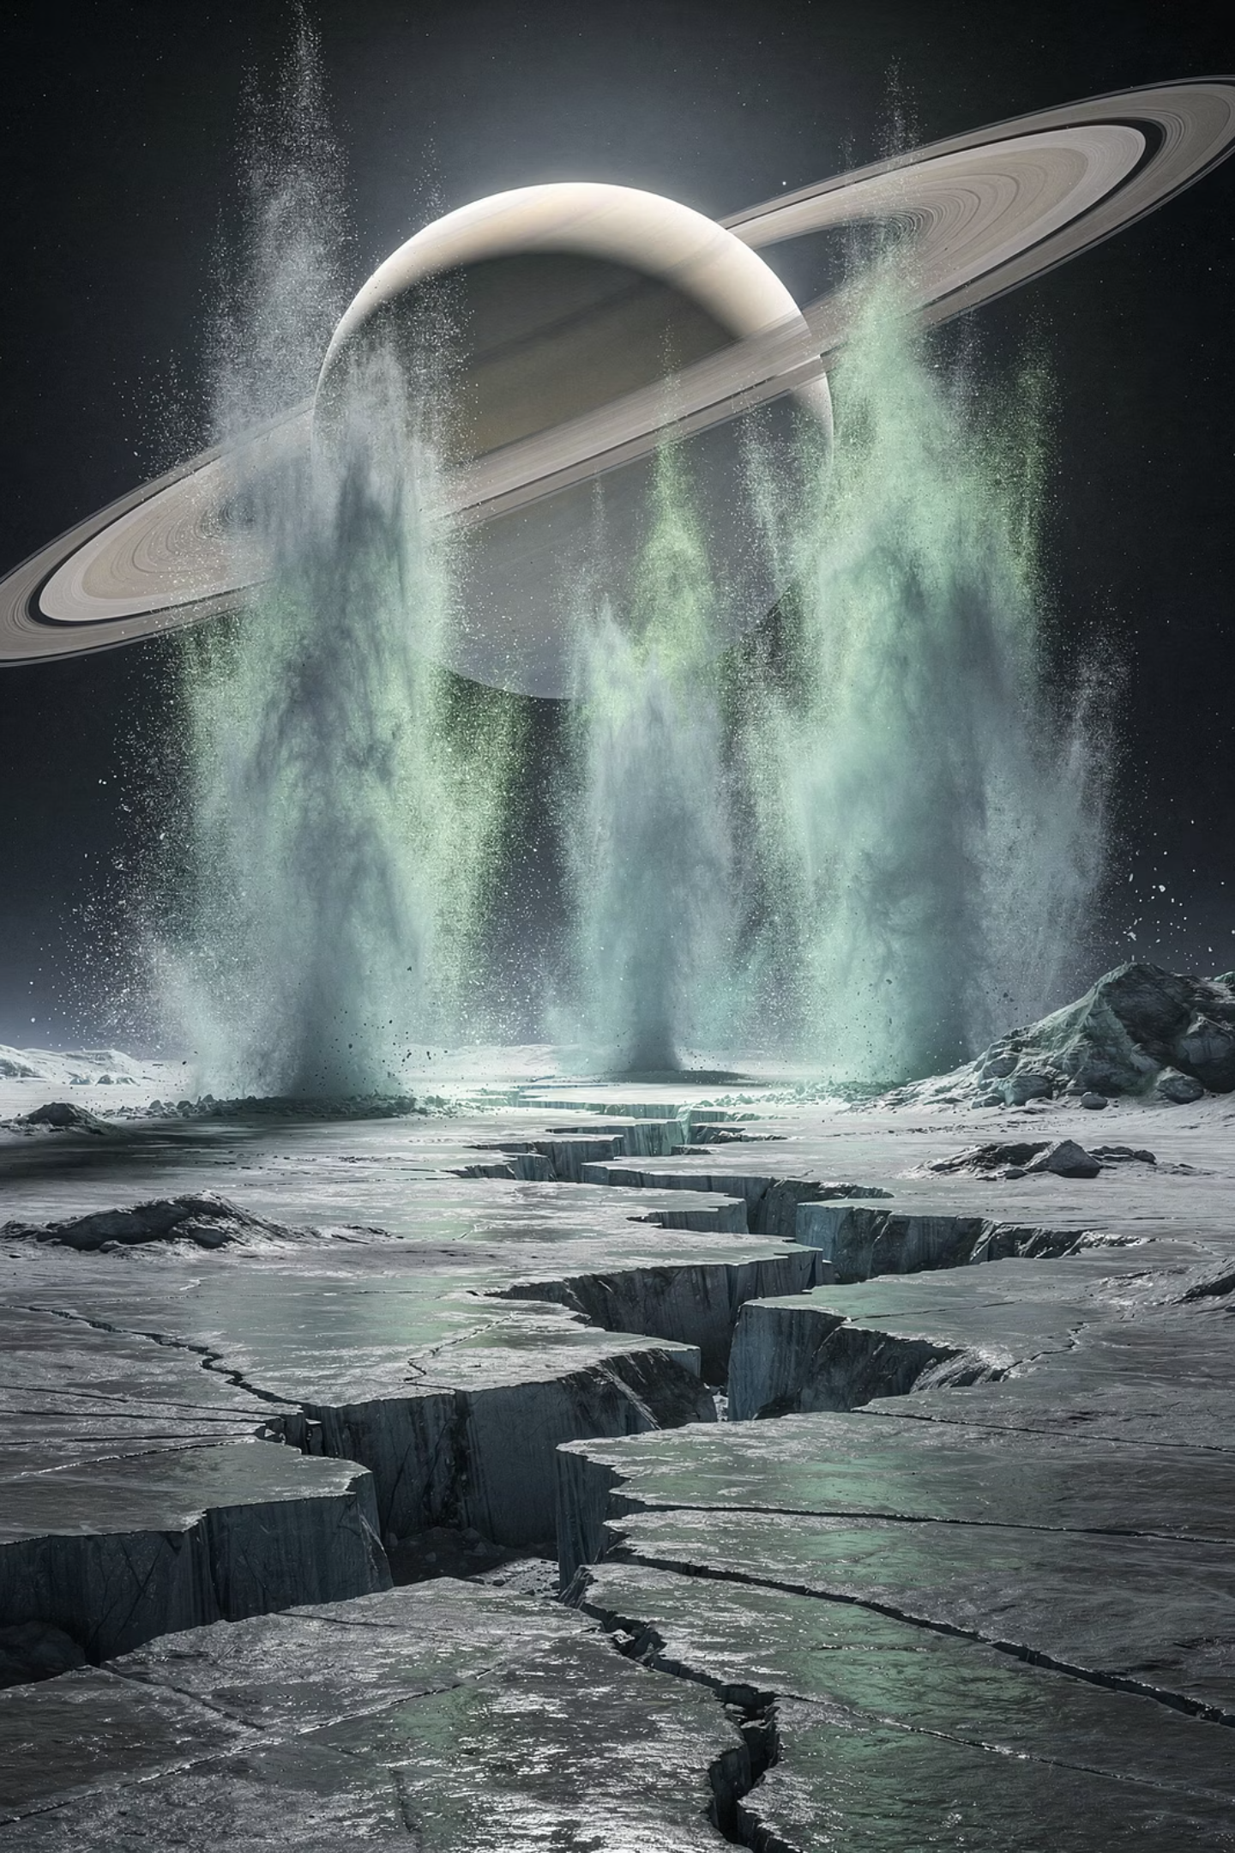

Гейзеры Энцелада
Небольшой спутник Сатурна преподнёс учёным один из главных сюрпризов космической науки. Сквозь трещины на его южном полюсе бьют мощные фонтаны солёной воды и органики — прямо в открытый космос!
Кораблю даже не нужно садиться: достаточно пролететь сквозь этот пар, чтобы поймать следы жизни.

Slide 6
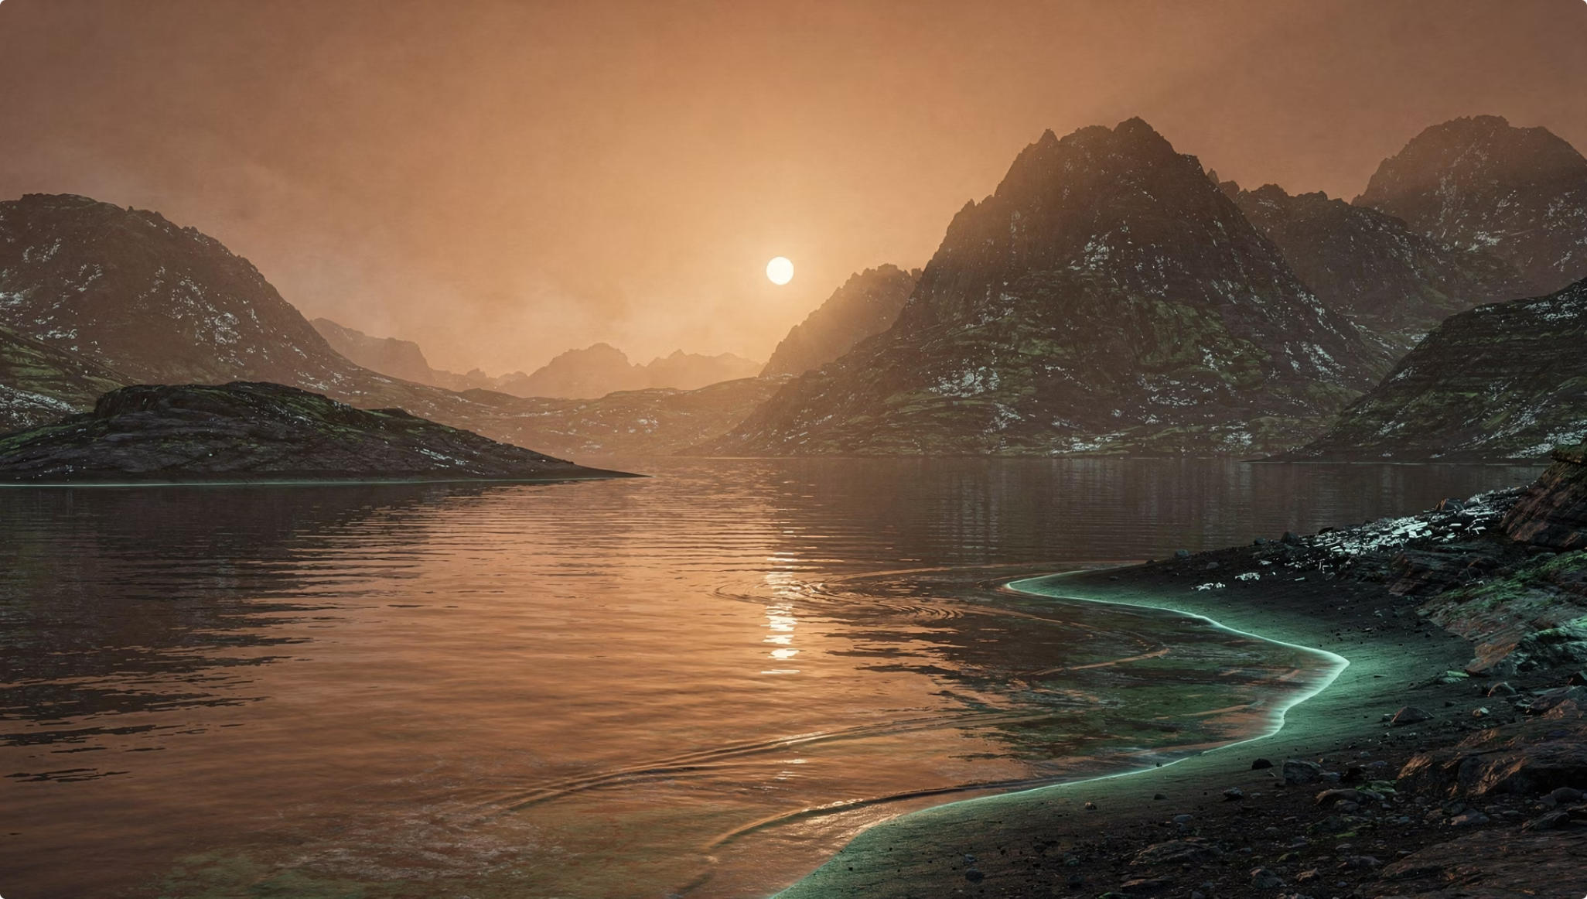
Странный мир Титана
Альтернативная жизнь?
На Титане — спутнике Сатурна — есть реки, озёра и облака. Но вместо воды они наполнены жидким метаном. Вода там замёрзла до состояния каменных скал.
Открытый вопрос науки
Могут ли существовать организмы, которые «пьют» жидкий газ вместо воды? Наука этого не исключает — и это делает Титан одним из самых захватывающих миров Солнечной системы.

Slide 7
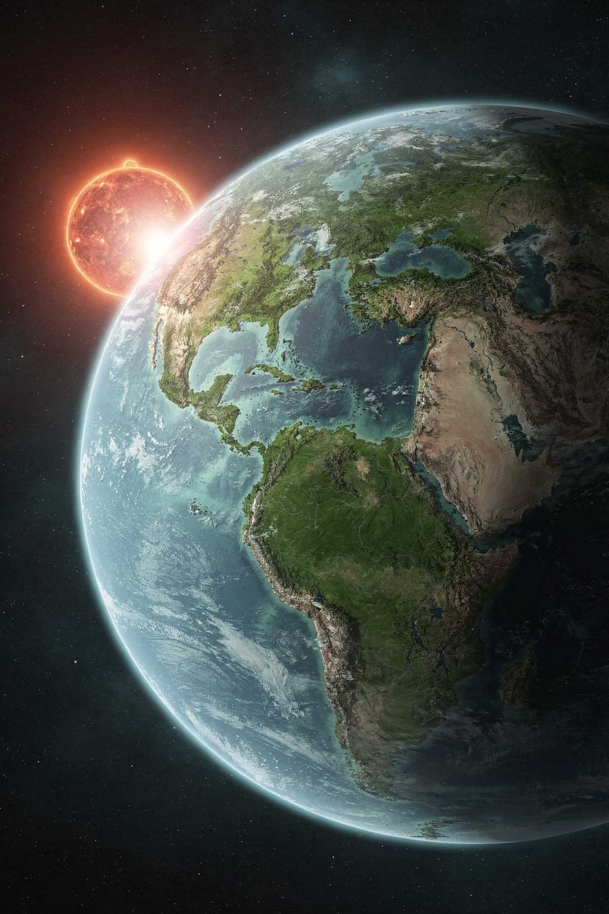
Планеты у далёких звёзд
5500+
Экзопланет открыто
Миры, вращающиеся вокруг других солнц нашей Галактики.
~300
В «зоне обитаемости»
Не слишком жарко, не слишком холодно — условия как у Земли.

Slide 8
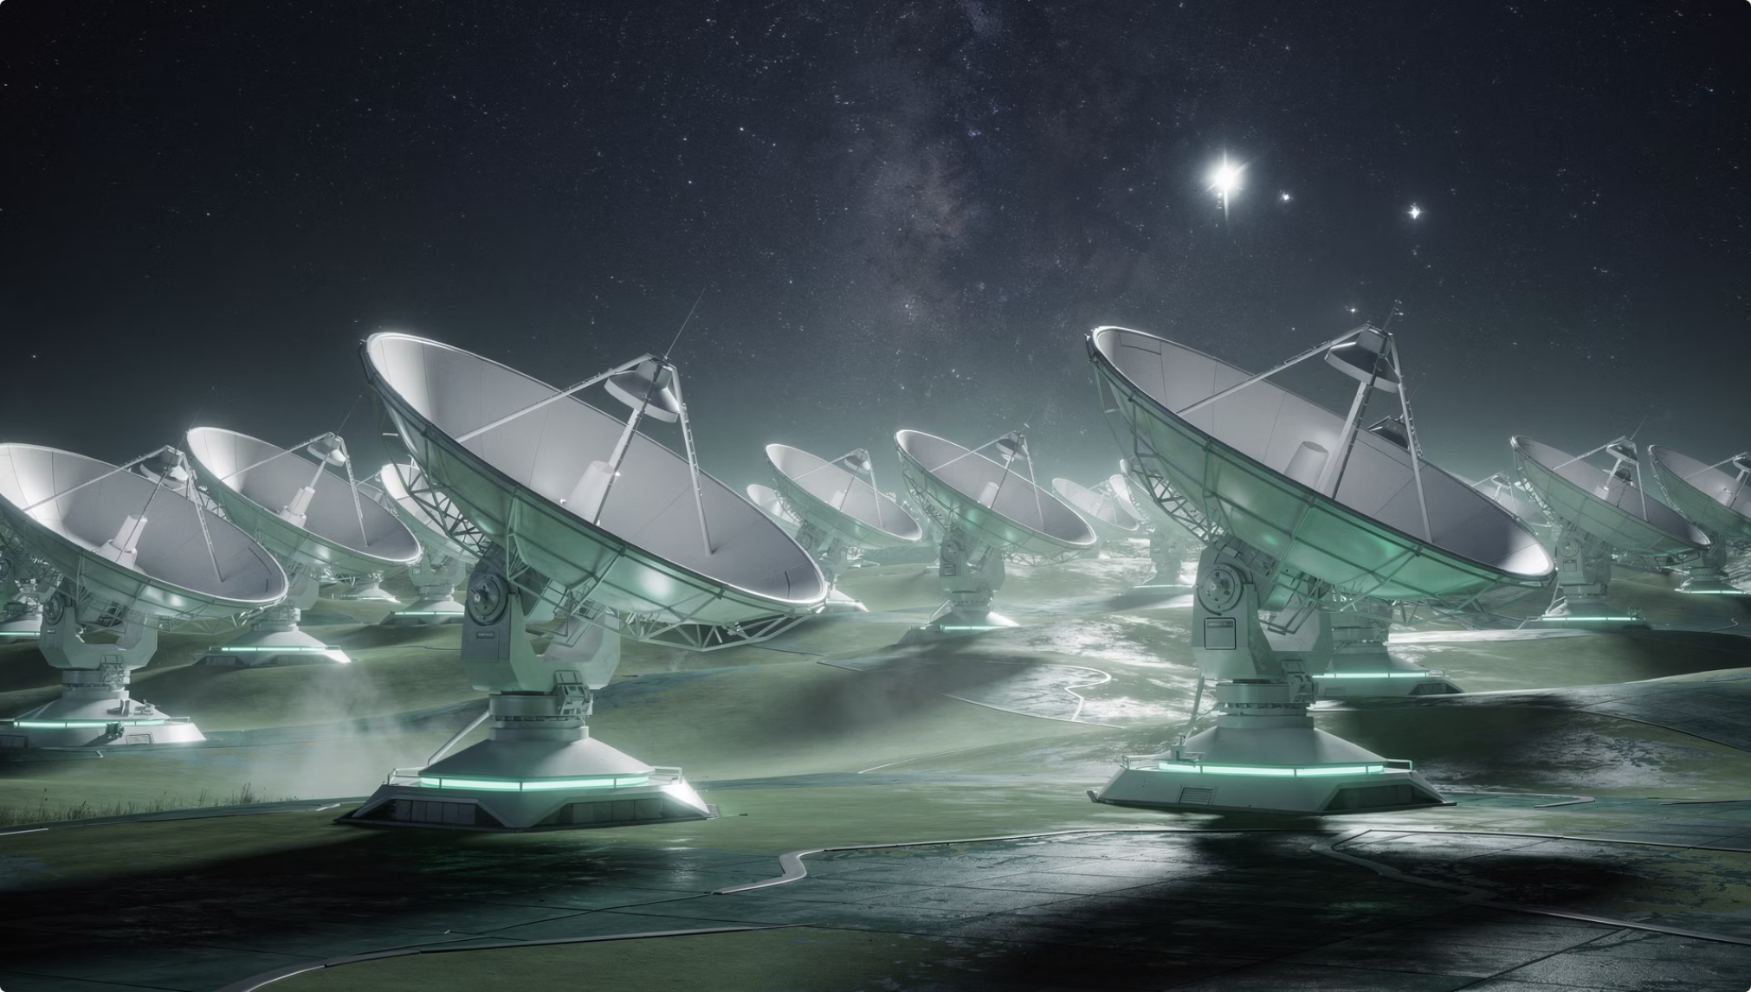
Как услышать инопланетян?
Проект SETI
Специальная международная программа по поиску внеземного разума. С помощью огромных радиотелескопов учёные круглосуточно прослушивают космос, анализируя миллиарды радиочастот.
Что ищут?
Искусственный сигнал или закодированное сообщение от далёкой цивилизации — паттерн, который не мог возникнуть естественным путём.

Slide 9
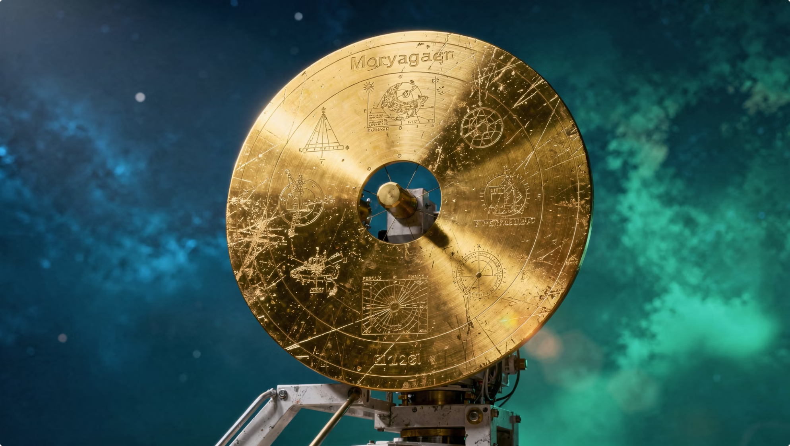

Послание человечества
Золотой диск «Вояджера»
На борту двух космических аппаратов «Вояджер» закреплены позолоченные диски — своеобразное письмо в бутылке, брошенное в океан Вселенной.
Приветствия на 55 языках народов Земли
Звуки ветра, дождя, пения птиц и смеха ребёнка
Музыка Баха, джаз и народные песни разных культур

Slide 10
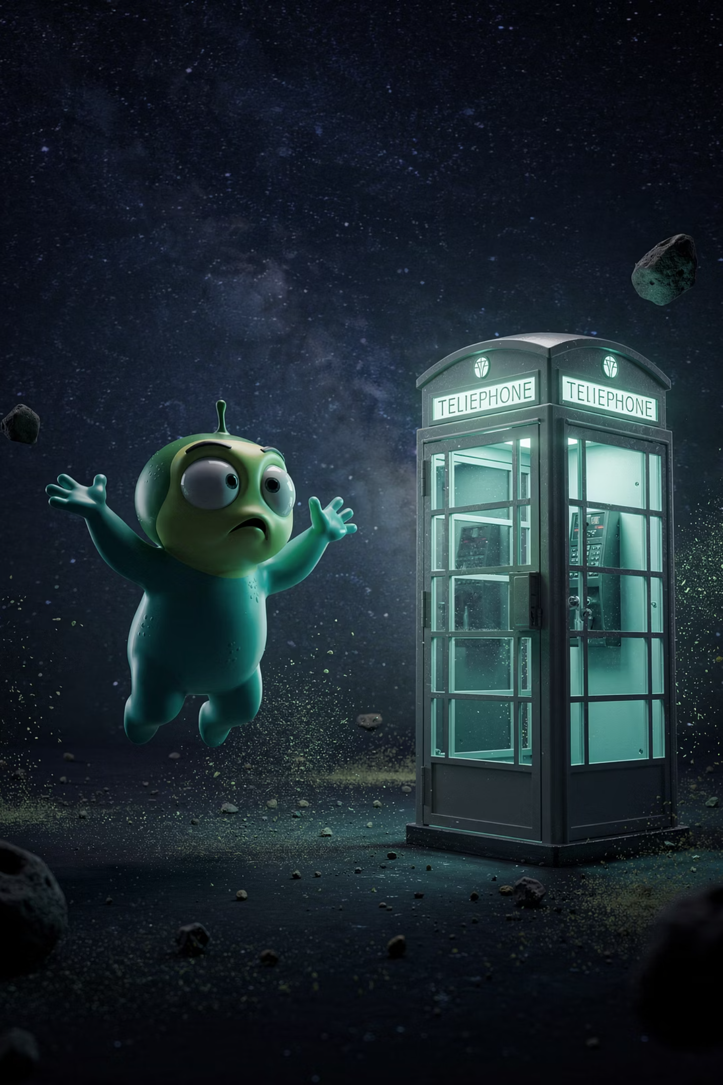
Почему все молчат?
«Вселенная огромна и стара. В ней должны быть миллиарды цивилизаций. Но почему мы до сих пор никого не встретили?» — Энрико Ферми, 1950
🌌 Расстояния колоссальны
Сигнал от ближайшей звезды летит к нам 4 года. От дальних галактик — миллионы лет.
⏳ Вопрос времени
Цивилизации возникают и гибнут в разные эпохи — они могут просто не совпасть по времени.

Slide 11
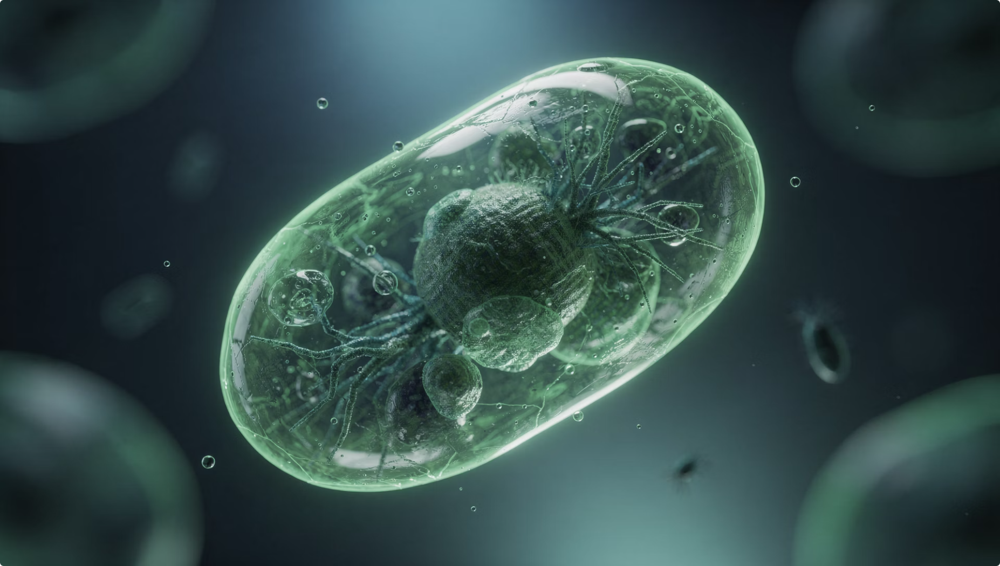

Как выглядят настоящие пришельцы?
Забудьте о зелёных человечках
Скорее всего, первые инопланетяне, которых мы обнаружим, будут выглядеть совсем не так, как в кино. Это будут крошечные бактерии или одноклеточные организмы.
Почему это важно?
Даже открытие одной-единственной бактерии на Марсе навсегда изменит историю человечества — и докажет, что жизнь во Вселенной не случайность.
Это было бы величайшим научным открытием в истории.

Slide 12
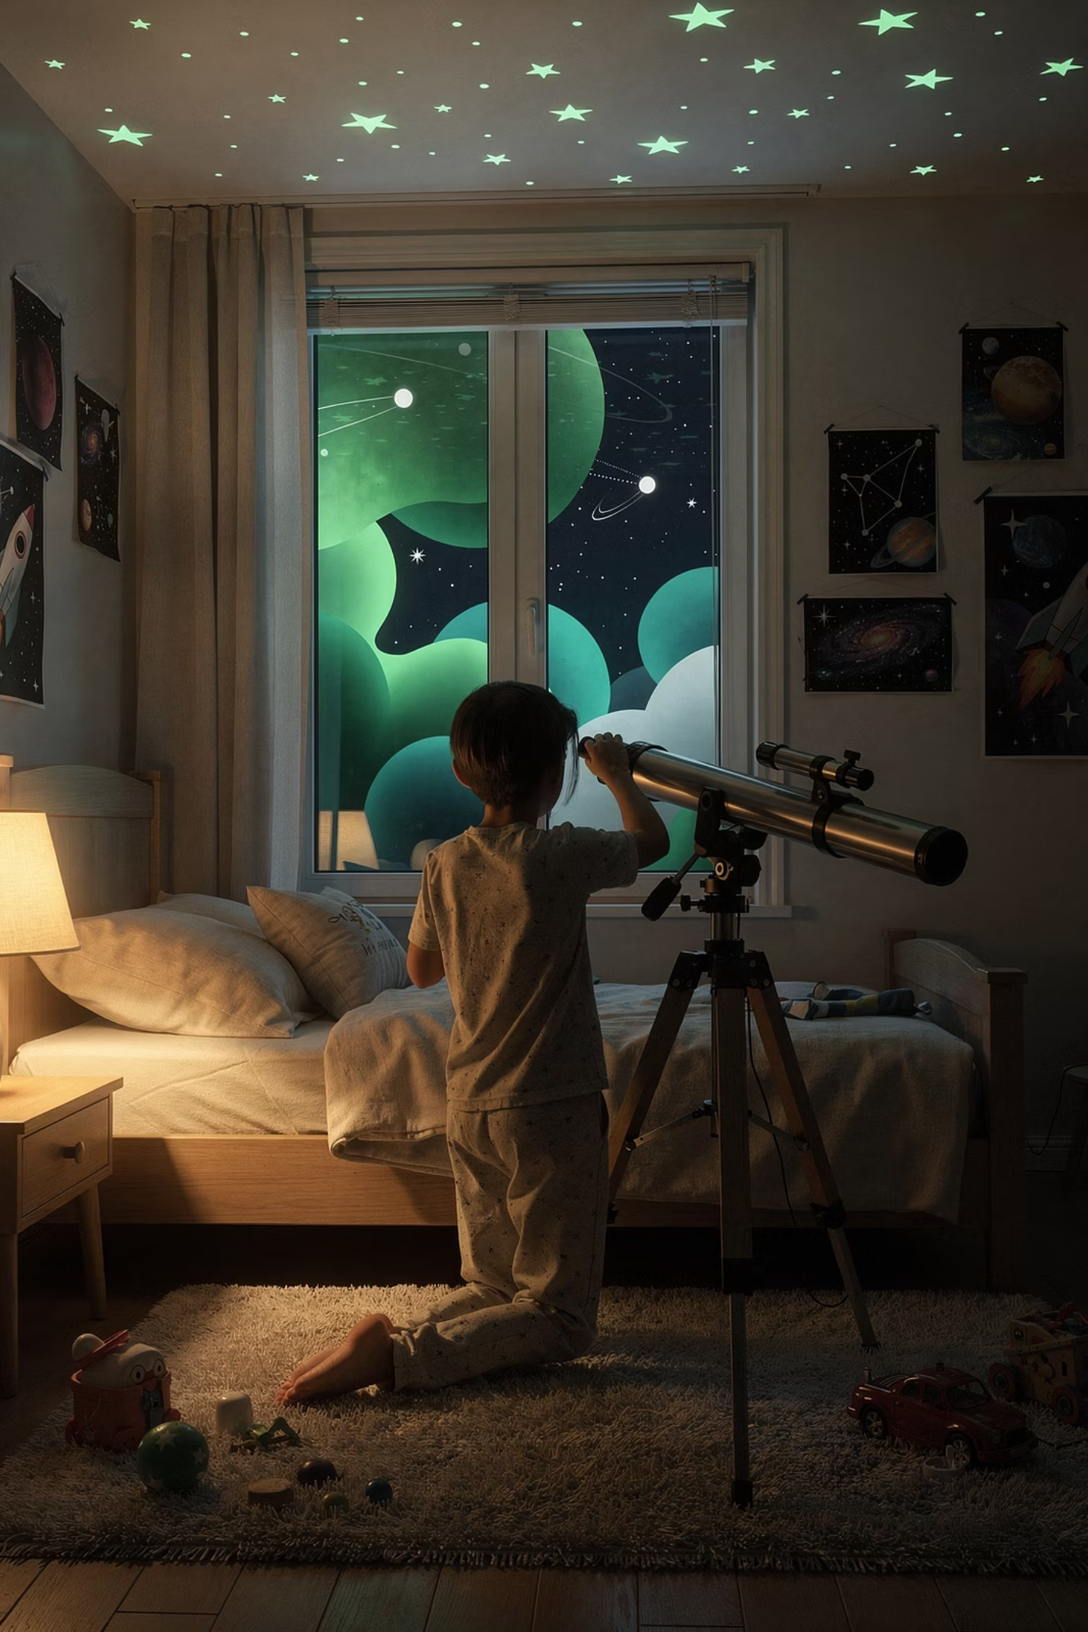

Стань космическим детективом!
Наблюдай
Задавай вопросы
Ищи ответы
Как ты думаешь — под каким льдом прячется самая интересная жизнь?
Материал подготовлен для детского портала 4urok.ru

